Slide 1

An efficient method to improve the accuracy of Vietnamese vehicle license plate recognition in unconstrained environment
Khanh Nguyen Quoc, Dan Pham Van, Van Pham Thi Bich
Faculty Of Information Technology
Le Quy Don Technical University
khanh29bk@mta.edu.vn, phamvandan.cntt2@gmail.com, vanptb@lqdtu.edu.vn
Notes:
- Sau đây, tôi xin trình bày công trình của chúng tôi có tên là do các tác giả thầy NQK, cô PTBV và tôi PVĐ

Slide 2
Content
Preface
Introduction
Related work
Proposed method
Experiments and results
Conclusion

Slide 3
PREFACE

Slide 4
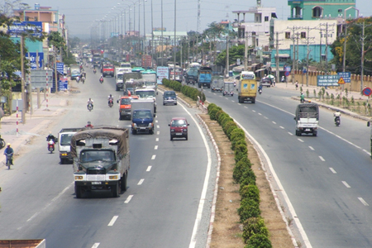
Means of transport
Preface
Reality
Nowadays, with the rapid increase of vehicles, the intelligent automatic license plate recognition (ALPR) system is attracting more and more attention.
Means of transport on a highway in our country.
Notes:
Ngày nay, số lượng các phương tiện ngày càng gia tăng, đặc biệt ở VN chúng ta (số lượng các phương tiện rất lớn), các hệ thống nhận diện biển số xe tự động nhằm phục vụ quá trình điều khiển giao thông tự động ngày càng thu hút nhiều sự chú ý.

Slide 5
Preface
Our goal
Previous studies in ALPR focused on recognizing license plate (LP) in constrained environment.
Recent studies on ALPR in Vietnam have conducted small datasets and have not covered various cases of Vietnamese LPs
→ Our goal: To develop a model for ALPR that is effective in unconstrained environment in Vietnam
Notes:
Trên thế giới, đã có nhiều nghiên cứu nổi bật đối với bài toán này, tuy nhiên biển số xe mang tính chất đặc thù và có tiêu chuẩn riêng ở từng quốc gia.
Vì vậy, một hệ thống ALPR có thể áp dụng cho nhiều quốc gia là không khả thi.
Đối với hệ thống ALPR cho biển số xe VN:
+ các nghiên cứu trước …
Vì thế: mục đích mà nghiên cứu của chúng tôi hướng tới là …

Slide 6
INTRODUCTION

Slide 7
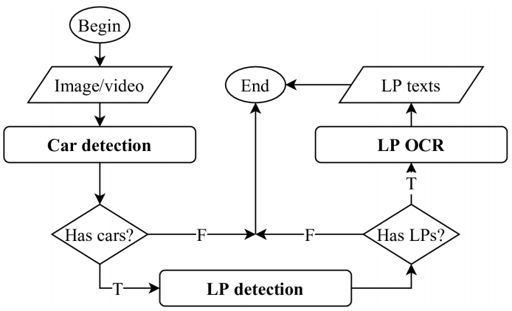
A typical ALPR system
Introduction
ALPR system
A typical ALPR system
Notes:
Đây là một hệ thống ALPR multi-stage điển hình, gồm có 3 phần chính là : …

Slide 8
Main challenges for ALPR system
Introduction
Challenges
Environment conditions: sunshine, rainy, night time, day time.
Image resolution and view of cameras.
Size and quality of license plate images.
Color, shape and font of license plate images.
Density of vehicle at the same time.
Notes:
- Bài toán ALPR gặp rất nhiều thách thức, dưới đây tôi liệt kê ra các khó khăn chính gồm có:
- Thứ nhất, …
- Vì thế, để xây dựng được một hệ thống ALPR hoàn chỉnh đòi hỏi rất nhiều nỗ lực.

Slide 9
Our main contributions in this work
Introduction
Contributions
We solved non-rectangular object detection based on keypoints detection by modifying a semantic segmentation network called DDRNet.
Our system identifies plate based on segmentation-free approach combined CNN with RNN integrated with Attention mechanism.
We build MATVLP, which is a large and diverse dataset, including Vietnamese vehicle images and license plate images.
Notes:
Đây là một số đóng góp chính của chúng tôi trong công trình này:
….

Slide 10
RELATED WORK

Slide 11
Two main approaches for ALPR
Related work
Approaches
Multi-stage license plate recognition systems.
License plate detection: traditional image processing techniques, CNN.
LP OCR: segmentation-based and segmentation-free approaches.
Single-stage LP recognition systems.
They design a complex neural network to do both LP detection and LP OCR tasks.
Notes:
Theo như hiểu biết tốt nhất của chúng tôi, có hai cách tiếp cận chính cho bài toán ALPR:
Thứ nhất,
Thứ hai,

Slide 12
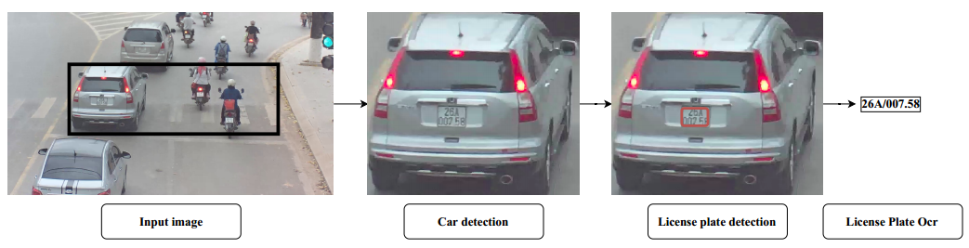
A typical multi-stage ALPR system
Related work
Multi-stage
Illustration of a multi-stage ALPR system
Notes:
Đây là hình ảnh minh hoạt một hệ thống multi-stage ALPR gồm ba giai đoạn chính gồm có,
Trong đó bước car detection có thể có hoặc không, tuy nhiên ảnh thu được từ các camera ip thường có độ phân giải lớn và background phức tạp,
Vì thế, bước car detection nên có trong hệ thống.

Slide 13
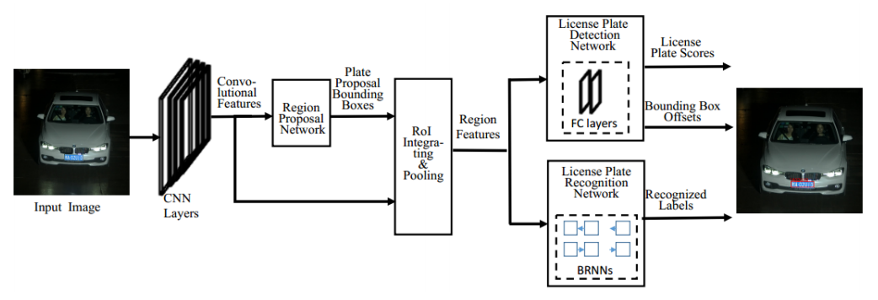
A typical single-stage ALPR system
Related work
Single-stage
Illustration of a single-stage ALPR system
Notes:
Còn hình ảnh này là một kiến trúc mạng end-to-end thực hiện cả bước phát hiện biển số và nhận diện biển số dựa trên 2 subnetworks.
Đặc trưng sau của các region proposal sẽ được đưa qua 2 sub networks.
Subnetwork thứ nhất là các lớp FC thứ nhất chịu trách nhiệm hồi quy bouding box và confidence cho LP detection.
Subnetwork thứ 2 decode ký tự dựa trên kiến trúc Bidirectional RNNs.

Slide 14
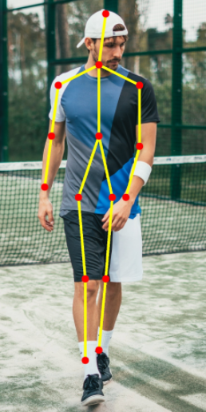
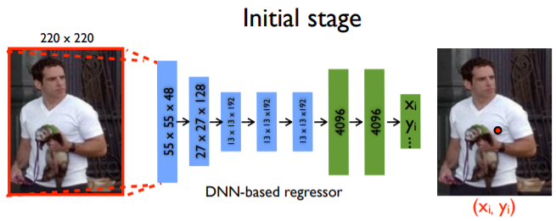
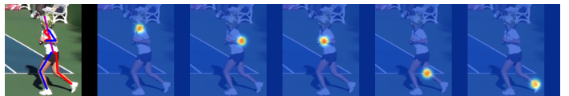
Key-points detection problem – Human Pose Estimation (HPE)
Related work
Key-points detection
Coordinate regression
Heatmap regression
HPE problem
Notes:
Một vấn đề liên quan tới công trình của chúng tôi nữa đó là Key-points detection.
Trong bài toán này, bài toán HPE là bài toán chủ đạo, có nhiều bộ dữ liệu đánh giá và nhận được rất nhiều sự quan tâm trong một thời gian dài cho tới nay.
Trong bài toán này có hai cách tiếp cận chính đó là:
+ cách thứ nhất, coordinate regression – là việc hồi quy trực tiếp các tọa độ
+ cách thứ hai, heatmap regression – hồi quy gián tiếp ra các heatmap của đối tượng.
- Các nghiên cứu trước đã chỉ ra, cách thứ nhất sẽ gặp nhiều khó khăn hơn:
bởi vì ánh xạ từ hình ảnh RGB đầu vào đến vị trí XY làm tăng thêm độ phức tạp học tập không cần thiết, điều này làm suy yếu khả năng tổng quát.

Slide 15
PROPOSED METHOD
Notes:
Sau đây tôi sẽ trình bày về phương pháp mà chúng tôi đề xuất

Slide 16
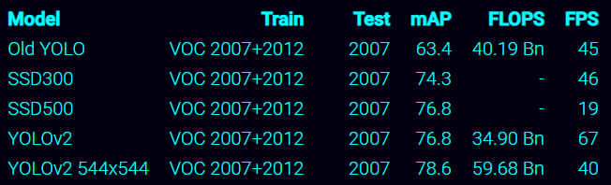
Car detection
Proposed method
Car detection
Vehicles are basic objects presented in large datasets such as COCO, VOC, PASCAL datasets.
We decided to use YOLOv2 544x544 network trained on VOC 2007+2012 dataset.
Accuracy and speed of YOLOv2 on a Titan X GPU.
Notes:
Như chúng ta đã biết, các phương tiện đặc biệt là các loại ô tô, xe tải, xe khách là các đối tượng cơ bản …
Do đó, Đối với bước Car detection chúng tôi không huấn luyện lại mà quyết định sử dụng YOLOv2 544x544 trên tập VOC do có sự cân bằng giữa tốc độ và độ chính xác.

Slide 17
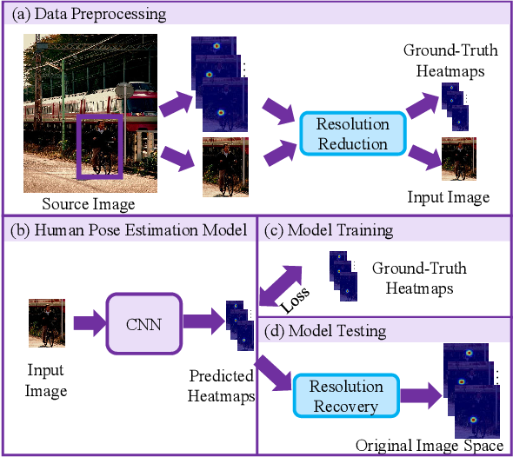
Heatmap regression for HPE
Proposed method
License plate detection
Our LP detection was inspired from top-down HPE approach
Notes:
Ở bước phát hiện biển số, nhìn chung các bước xử lý tương tự bài toán HPE gồm có:
+ Data preprocessing: tạo ground-truth heatmaps đặt ra vấn đề encoding các điểm keypoints như thế nào
+ Qúa trình kiểm thử cần phải decoding được tọa độ các điểm keypoints trong ảnh gốc từ heatmap thu được.

Slide 18
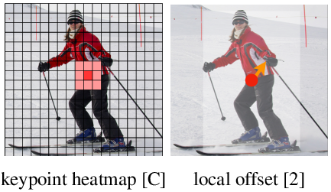
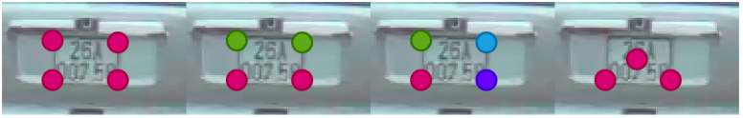
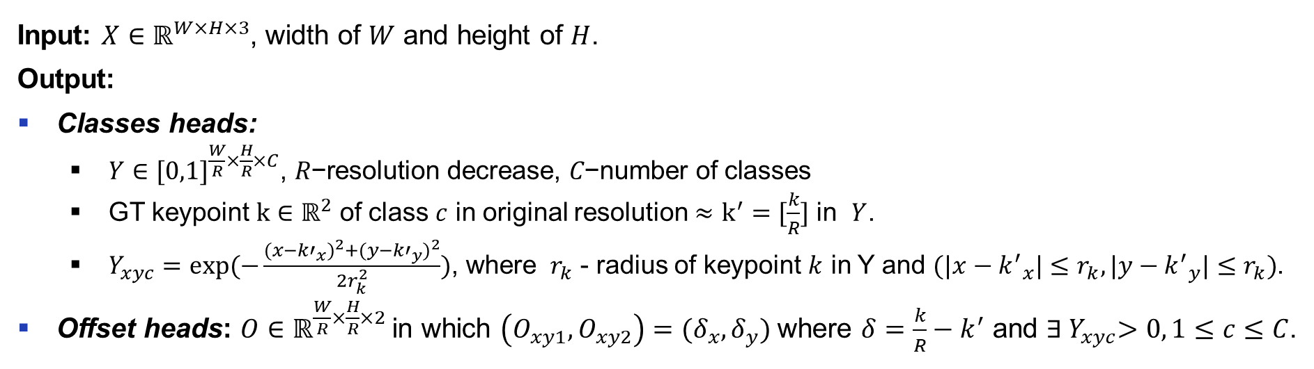
Data preprocessing
Proposed method
License plate detection
Input: $X∈ℝ^{W×H×3}$, width of $W$ and height of $H$.
Output:
Classes heads:
$Y∈{[0,1]}^{\frac{W}{R}×\frac{H}{R}×C}\text{, }R\text{−}\text{resolution} \text{decrease}\text{, }C\text{−}\text{number} \text{of} \text{classes}$
GT keypoint $k∈ℝ^{2}$ of class $c$ in original resolution $≈$ $k^{′}=[\frac{k}{R}]$ in $Y$.
$Y_{xyc}=exp⁡(−\frac{{(x−{k′}_{x})}^{2}+{(y−{k′}_{y})}^{2}}{2r_{k}^{2}})$, where $r_{k}$ - radius of keypoint $k$ in Y and $(|x−{k^{′}}_{x}|≤r_{k},|y−{k^{′}}_{y}|≤r_{k})$.
Offset heads: $O∈ℝ^{\frac{W}{R}×\frac{H}{R}×2}$in which $\left(O_{xy1},O_{xy2}\right)=(δ_{x}, δ_{y})$ where $δ=\frac{k}{R}−k^{′}$ and ${∃ Y}_{xyc}>0, 1≤c≤C$.
Key-points design for a license plate (colors are according to number of classes)
Notes:
Như đã giới thiệu ở phần trên, chúng ta cần phải xác định được các điểm keypoints và mã hóa chúng:
Ở đây, với đầu vào là ảnh X có kích thước …
Đầu ra sẽ là các classes heads và offset heads tương ứng.
Classes heads sẽ có giá trị là 1 tại tọa độ chính xác của nó và xung quanh một bán kính nhất định thì các giá trị sẽ giảm dần.
Offset heads được sử dụng để học sai số lúc chúng ta giảm resolution của ảnh để học các heatmap nhằm giảm chi phí tính toán.
Đây là cách mà chúng tôi thiết kế các điểm keypoints:
Từ trái qua phải chúng ta có thể thấy, …

Slide 19
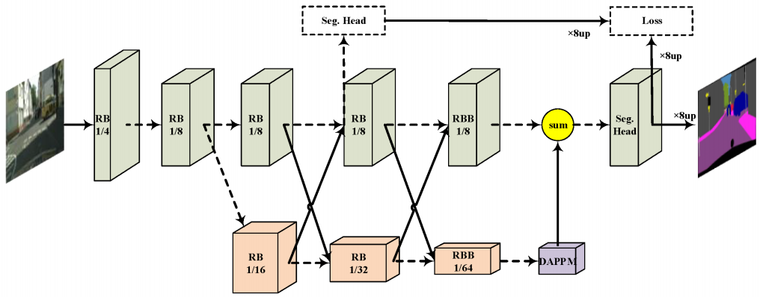
Architecture
Proposed method
License plate detection
HPE architecture: DLA-34, HRNet-18, Restnet18.
Modify a semantic segmentation architecture: DDRNet.
Original DDRNet architecture
Notes:
Do bài toán ALPR triển khai trong thực tế yêu cầu thời gian xử lý nhanh và càng tốn ít tài nguyên tính toán càng tốt, chúng tôi ưu tiên xem xét các kiến trúc lightweight.
Ngoài việc huấn luyện lại các kiến trúc sẵn có của bài toán HPE như …
Chúng tôi thấy bài toán này có sự liên quan mật thiết tới bài toán semantic segmentation, nên chúng tôi chỉnh sửa kiến trúc DDRNet 1 kiến trúc lightweight đạt độ chính xác cao nhất trên tập camvid và cityspaces cho phù hợp với bài toán.
Chúng tôi muốn R = ¼ theo các nghiên cứu trước HPE.
R = ½ hoặc là thêm lớp Upconv ở cuối, và thay vì phức tạp trong việc huấn luyện tại 2 vị trí trong mạng, chúng tôi sử dụng skip connection để lấy thông tin từ lower-resolution và huấn luyện ở đầu ra cuối cùng của mạng mà thôi.

Slide 20
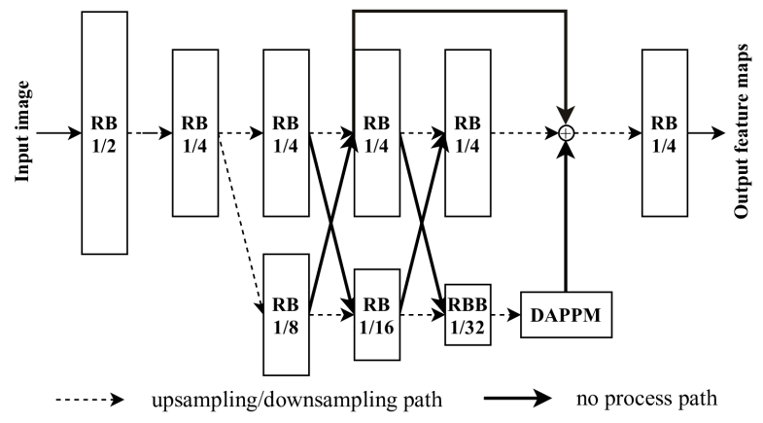
Architecture
Proposed method
License plate detection
Up-scale feature resolution and add skip connections
DDRNetsh network, “RB” - sequential residual basic blocks. “RBB” - single residual bottleneck block. “DAPPM” - Deep Aggregation Pyramid Pooling Module
Notes:
Đây là cách chỉnh sửa kiến trúc DDRNet bằng việc tăng độ phân giải của các feature maps và thêm skip connection

Slide 21
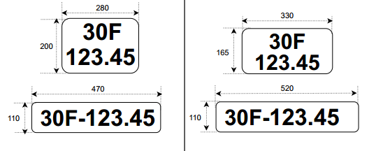

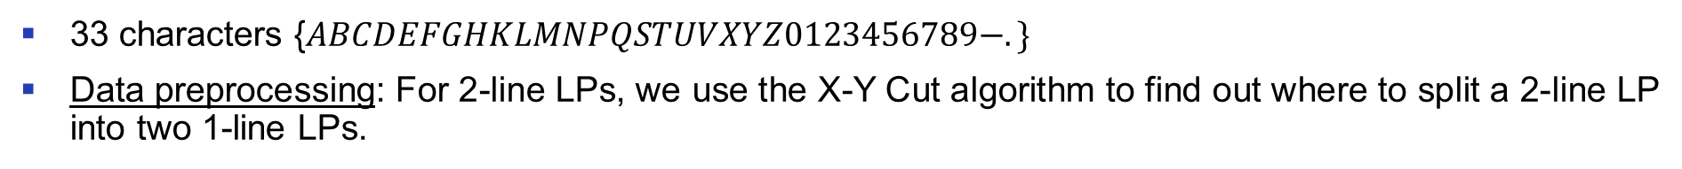
The characteristics of Vietnamese license plates
Proposed method
License plate OCR
33 characters {$ABCDEFGHKLMNPQSTUVXYZ0123456789−.\}$
Data preprocessing: For 2-line LPs, we use the X-Y Cut algorithm to find out where to split a 2-line LP into two 1-line LPs.
Color and text formats of Vietnamese LP
Size of old and new Vietnamese LP (unit mm)
Notes:
Đối với bài toán nhận dạng ký tự biển số, trước hết chúng ta cần hiểu về đặc điểm biển số xe VN.
Theo khảo sát trong tập dữ liệu của chúng tôi, biển số xe VN gồm có 33 ký tự.
Do có biển 2 dòng, …
Biển số xe VN có sự thay đổi kích thước đối với biển cũ và biển mới
Ngoài ra, màu chữ và màu nền gồm 4 loại:
Việc sắp xếp và bố trí chữ và số thuộc 1 trong 5 loại trên, biển 1 dòng thu được bằng cách thêm dấu “-” mà thôi.

Slide 22
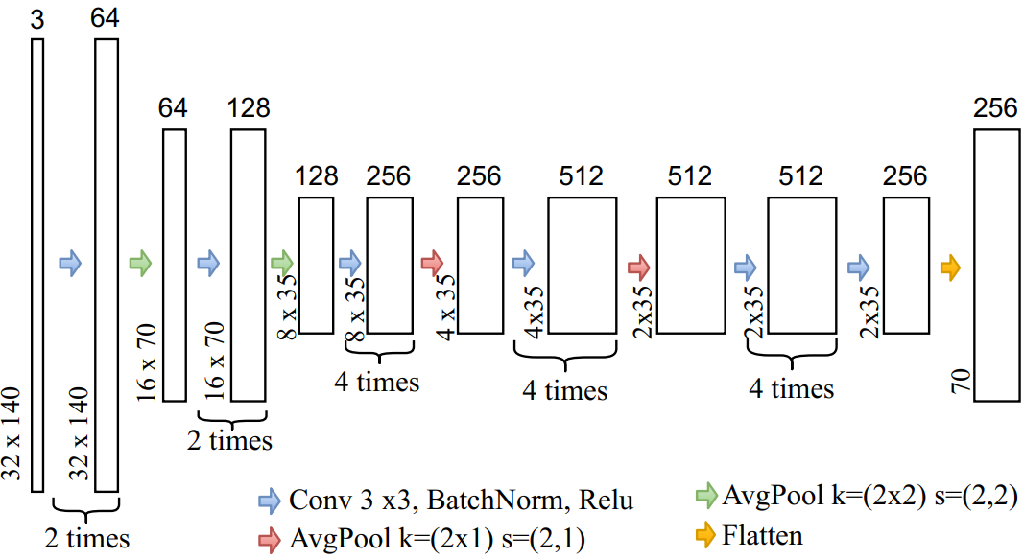
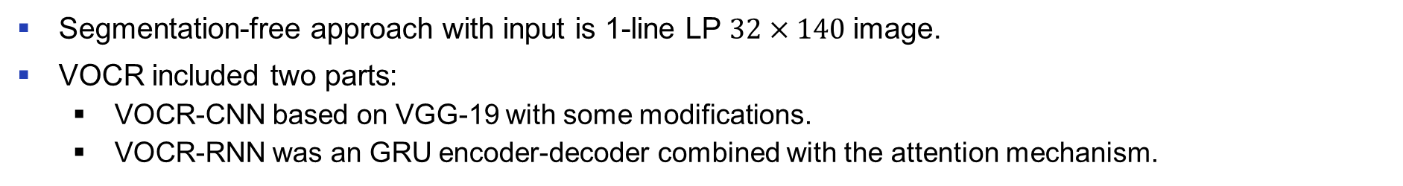
VOCR Architecture
Proposed method
License plate OCR
Segmentation-free approach with input is 1-line LP $32×140$ image.
VOCR included two parts:
VOCR-CNN based on VGG-19 with some modifications.
VOCR-RNN was an GRU encoder-decoder combined with the attention mechanism.
VOCR-CNN architecture
Notes:
Kiến trúc mà chúng tôi xây dựng có tên là VOCR trong đó, phần feature extractor dựa trên VGG-19 với kích thước đầu vào là 32x140, với một số chỉnh sửa nhỏ về kích thước kernel và stride của các lớp average pooling.
Phần nhận dạng sử dụng GRU encoder-decoder kết hợp với cơ chế attention.

Slide 23
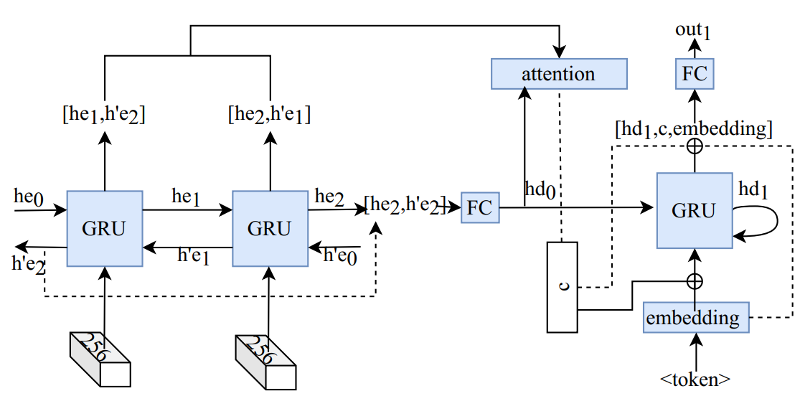
VOCR Architecture
Proposed method
License plate OCR
VOCR-RNN architecture
Notes:
Phần thứ hai được minh họa trong hình trên, đặc trưng đầu vào là các time steps có số chiều là 256.
Đặc trưng đầu vào cho quá trình decode được kết hợp thêm context vector thu được dựa vào cơ chế attention cho phép mô hình tập trung vào các đặc trưng quan trọng của biển số lúc decode ký tự tương ứng.

Slide 24
EXPERIMENTS

Slide 25
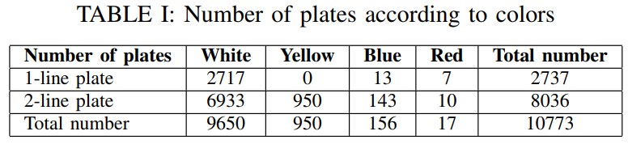
Dataset MTAVLP
Experiment
Dataset
Dataset collection: 2 traffic cameras on two different road tracks, 3 weeks from 6 am to 6 pm daily in different weather and light conditions.
MTAVLP:
Vehicle images: 15571 images = 3000 VLPs published + 12571 collected.
LP images: 10773, smaller than vehicle images as we removed images in redundant times. After pre-processing 2-line plate images, we obtained 16012 images of 1-line plate.

Slide 26
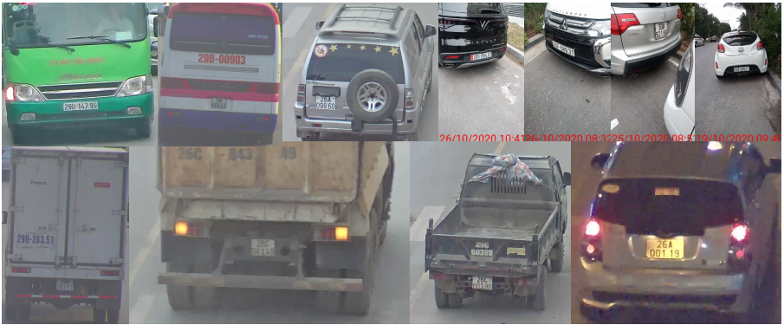
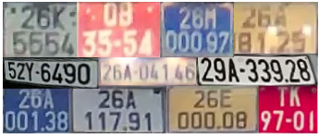
Samples in MTAVLP dataset
Experiment
Dataset
License plate images
Vehicle images
Notes:
Trong các điều kiện khác nhau 6h00am – 6hpm, một số ảnh có hang chữ đỏ ở phía dưới là các ảnh publish từ một nhóm người Việt.
Ảnh biển số đã được phát hiện và căn chỉnh.

Slide 27
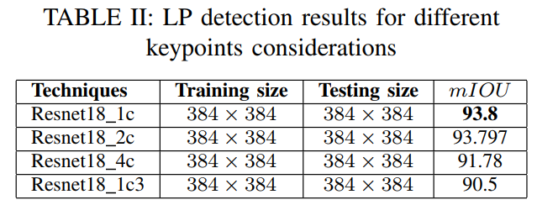
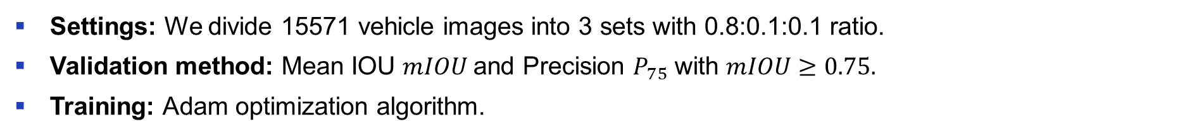
License plate detection
Experiment
Results
Settings: We divide 15571 vehicle images into 3 sets with 0.8:0.1:0.1 ratio.
Validation method: Mean IOU $mIOU$and Precision $P_{75}$ with $mIOU≥0.75.$
Training: Adam optimization algorithm.
Key-points design for a license plate (colors are according to number of classes)
from left to right is 1c, 2c, 4c, 1c3 design respectively
Notes:
Xem bảng 2 ta thấy, Rest18_1c cho kết quả mIOU = 93.8 cao nhất giải thích cho việc các điểm keypoints của biển số đều có thể xem là 1 đối tượng.
Ngoài ra Resnet18_2c có kết quả tương đương do độ tương đồng của các cặp keypoints phía trên cũng như phía dưới là tương tự nhau, đồng thời cặp keypoints phía trên có những đặc trưng khác hơn so với cặp keypoints phía dưới do đó có thể xem xét chúng như 2 lớp riêng biệt.
Việc xem xét keypoints thành các class riêng giống như bài toán human pose estimation cho kết quả không tốt do các điểm keypoints có những đặc trưng chung khiến mô hình bị confuse trong quá trình huấn luyện.
Việc xem xét 3 điểm keypoints cũng không cho kết quả khả quan do tâm của biển số nhập nhằng hơn trong heatmap regression. Các kết quả thực nghiệm dưới đây chúng tôi đều xem xét 4 điểm keypoints của biển số đều thuộc 1 lớp

Slide 28
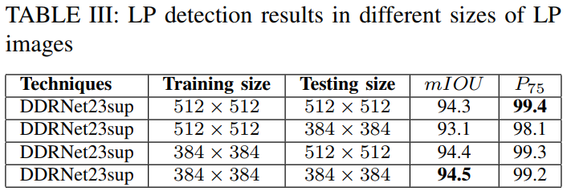
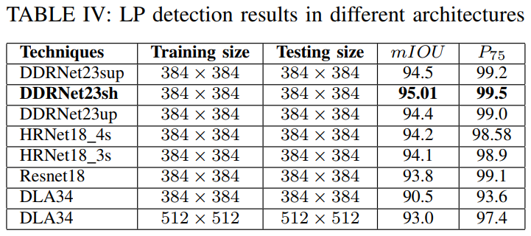
License plate detection
Experiment
Results
Notes:
Chúng tôi phát hiện các keypoints của biển số từ ảnh ô tô thu được từ mô hình phát hiện ô tô, do đó kích thước ảnh gốc không quá lớn.
Do đó, chúng tôi xem xét độ chính xác của mô hình ở hai kích thước ảnh là 384 × 384 và 512 × 512 (xem bảng 3) với mô hình DDRNet23 slim [8] với chỉnh sửa upconv mà chúng tôi đề xuất.
Việc kiểm thử ở kích thước 384 × 384 thấp hơn lúc huấn luyện là 512 × 512 khiến P recision75 giảm 1.3%.
Training và testing ở cùng kích thước 512 × 512 có P recision75 = 99.4 cao nhất, tuy nhiên không cao hơn nhiều so với kích thước 384 × 384,
trong khi mIOU lại thấp hơn 0.2% - dễ hiểu do kích thước lớn hơn dẫn tới sai số cao hơn khi xét trên thông số mIOU.
Với kích thước training và testing là 384 × 384, chúng tôi tiến hành huấn luyện và đánh giá hiệu năng của các kiến trúc khác nhau.
DDRNet23sh cho độ chính xác tốt nhất mIOU = 95.01, P recision75 = 99.5 mặc dù xuất phát điểm là kiến trúc dành cho bài toán segmentation.

Slide 29
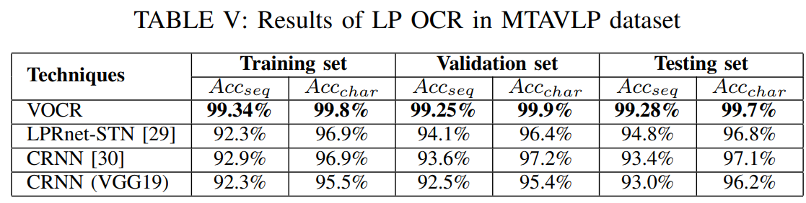
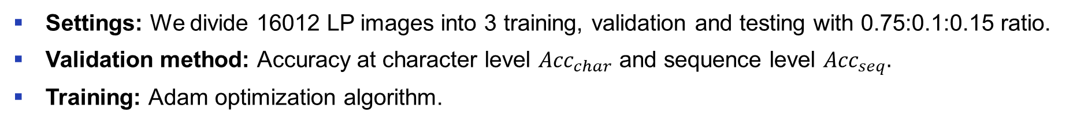
License plate OCR
Experiment
Results
Settings: We divide 16012 LP images into 3 training, validation and testing with 0.75:0.1:0.15 ratio.
Validation method: Accuracy at character level ${Acc}_{char}$ and sequence level ${Acc}_{seq}.$
Training: Adam optimization algorithm.
Notes:
Vocr cho kết quả vượt trội trong tác vụ này , do việc trích chọn đặc trưng từ CNN feature map có sử dụng cơ chế attention khiến mô hình học kết hợp được các đặc trưng cần thiết để decode ra ký tự.
LPRnet-STN [50] cho kết quả tương đối cao do được thiết kế riêng cho bài toán nhận diện biển số với kích thước đầu vào cố định 24 × 94 đi cùng với các kích thước kernel, stride được thiết kế với kích thước cụ thể nhằm trích xuất được thông tin các kí tự của biển số. Cũng là kiến trúc sử dụng CTC loss.
CRNN – với hạn chế cố hữu của CTC loss:
+ CTC có xu hướng sắp xếp từng dự đoán nhãn với phần tương ứng của chuỗi đầu vào (từng đoạn xác định trước). Đây cũng là nhược điểm chính của nó trong việc chọn một đặc điểm cố định của phần nào của hình ảnh để xuất ra ở mỗi bước của CTC.
+ Thứ hai, không mô hình hóa rõ ràng phụ thuộc liên nhãn, giải quyết bằng ký tự trống.

Slide 30
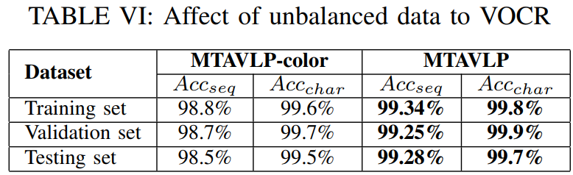
License plate OCR
Experiment
Results
90% of LP images in the MTAVLP dataset have white background.
We used image negative and histogram matching algorithm to generate MTAVLP-color dataset including blue, red, yellow plates from white plates in all 3 training, testing and validation sets.
Notes:
Kết quả cho thấy, độ chính xác chỉ giảm chưa tới 1% ở tất cả các tập. Chúng tôi nhận thấy, hầu hết các ảnh có màu sắc xanh đỏ vàng sai là những ảnh xanh đỏ vàng đã sai trong tập gốc, hoặc là những ảnh do quá trình sinh dữ liệu khiến chữ không rõ ràng. Do đó, có thể khẳng định sự thay đổi màu sắc của biển số có ảnh hưởng rất nhỏ tới kết quả của nhận dạng biển số.

Slide 31
Overall performance
Experiment
Results
On a single RTX 2080 without inference optimization techniques:
Car detection: YOLOv2 run at 38.28 FPS.
LP detection: DDRNet23sh run at 103.5 FPS.
LP OCR: VOCR run at 36 FPS.
Overall performance: 15 FPS.
Notes:
Do đó, khi tích hợp thêm các công nghệ inference optimization như tensort tốc độ inference có thể tăng lên gấp 1.5 lần do đó hoàn toàn có thể đáp ứng yêu cầu realtime processing.

Slide 32
CONCLUSION

Slide 33
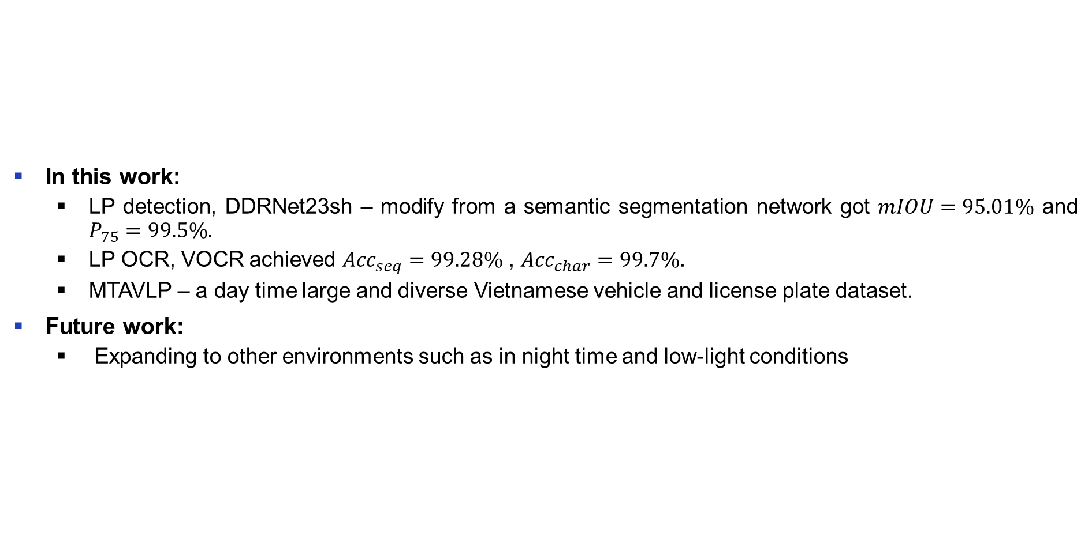
Conclusion and future work
Conclusion
In this work:
LP detection, DDRNet23sh – modify from a semantic segmentation network got $mIOU=95.01\%$ and $P_{75}=99.5\%$.
LP OCR, VOCR achieved ${Acc}_{seq}=99.28\%$ , ${Acc}_{char}=99.7\%$.
MTAVLP – a day time large and diverse Vietnamese vehicle and license plate dataset.
Future work:
Expanding to other environments such as in night time and low-light conditions

Slide 34
THANK FOR YOUR ATTENTION!

